Slide 1


B GROUP
FINE DUST

Slide 2
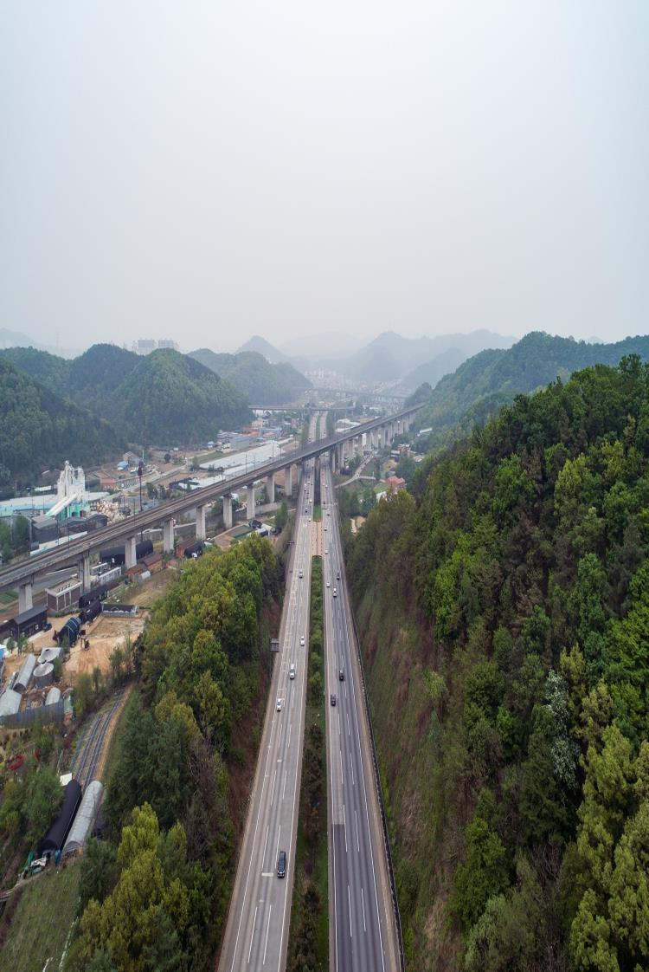
국외
국내
대구
질병
판매
Content
목차

Slide 3
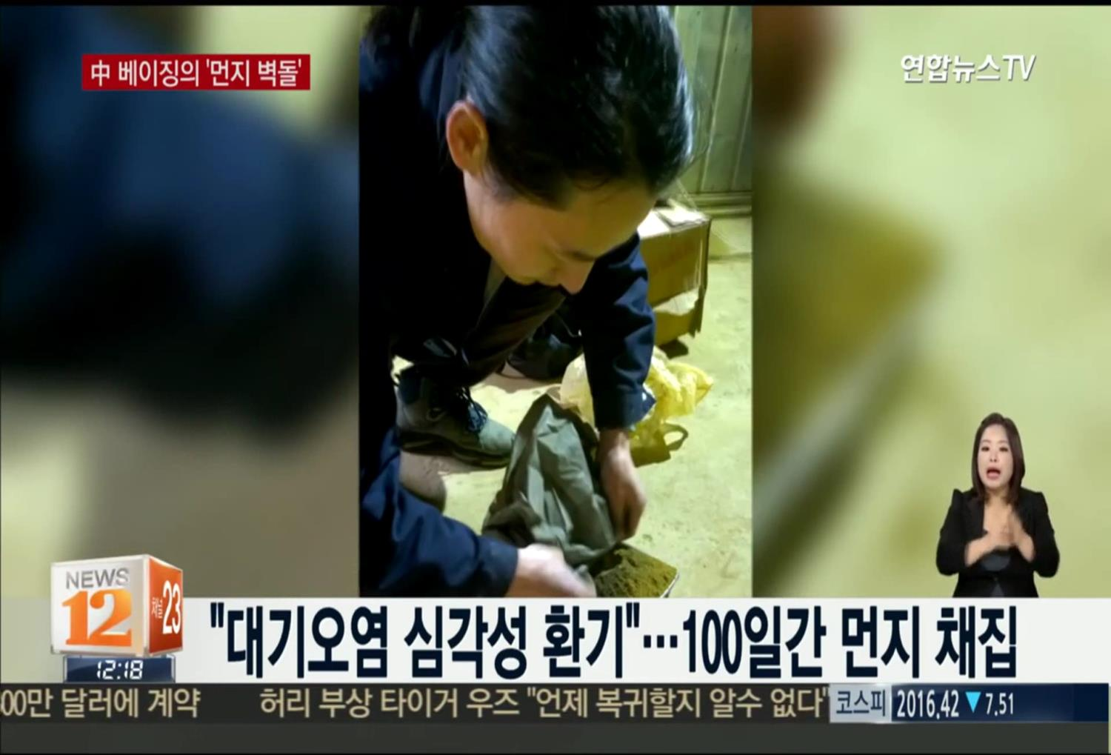
중국 베이징 예술가 왕이 100일동안 청소기로 모은 미세먼지로 만든 벽돌
출처 : 연합뉴스TV

Slide 4
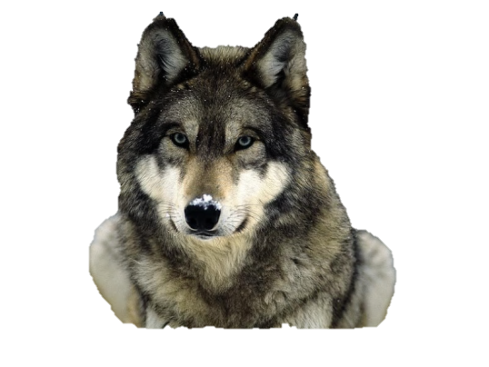
TEST TEST TEST
TEST TEST TEST
TEST TEST TEST
박성용
PM(Project Manager)
IDEATION, PPT
자료수집 및 전처리 담당
국동민
Ideation
자료수집 및 전처리
PM, PPT 담당
김현
Ideation
자료수집 및 전처리
PM, PPT 담당

Slide 5
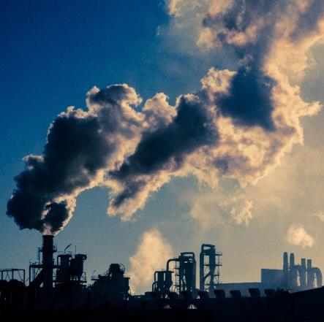
1. 국내

Slide 6
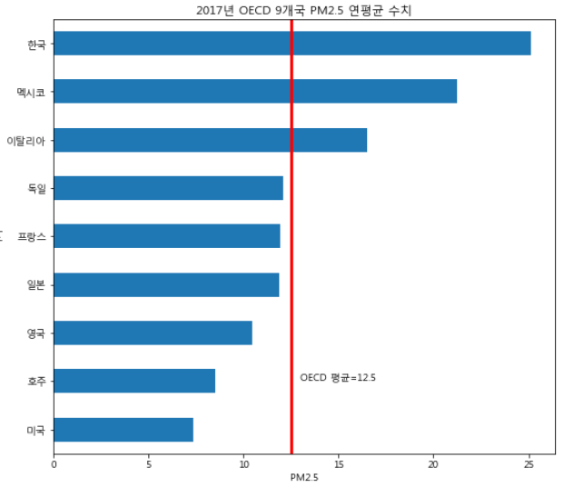
OECD PM2.5 - 한국이 높은 편인걸 알 수 있음

Slide 7
2018-11-24
2018-11-26
2018-11-27
국외기여도 DEMO
국외영향이 매우 큼을 알 수 있음
출처 : 국립 환경과학원
2018-11-25
2018-11-28
국내 국외

Slide 8
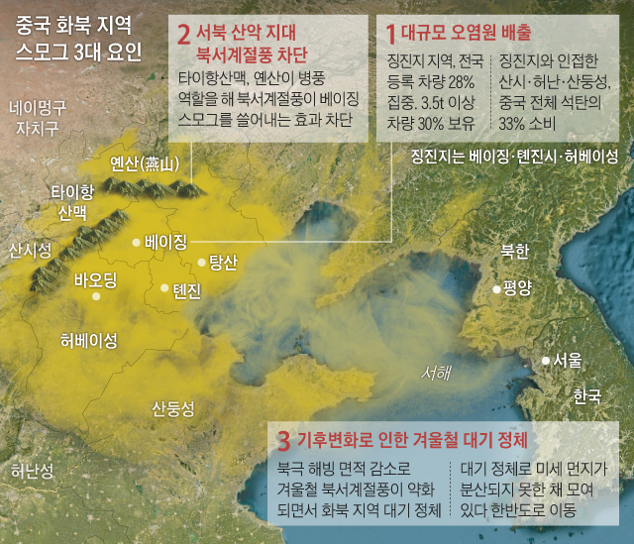
중국 화북 지역 스모그 중국이 스모그가 심한 이유를 알 수 있음
출처 : 조선일보

Slide 9
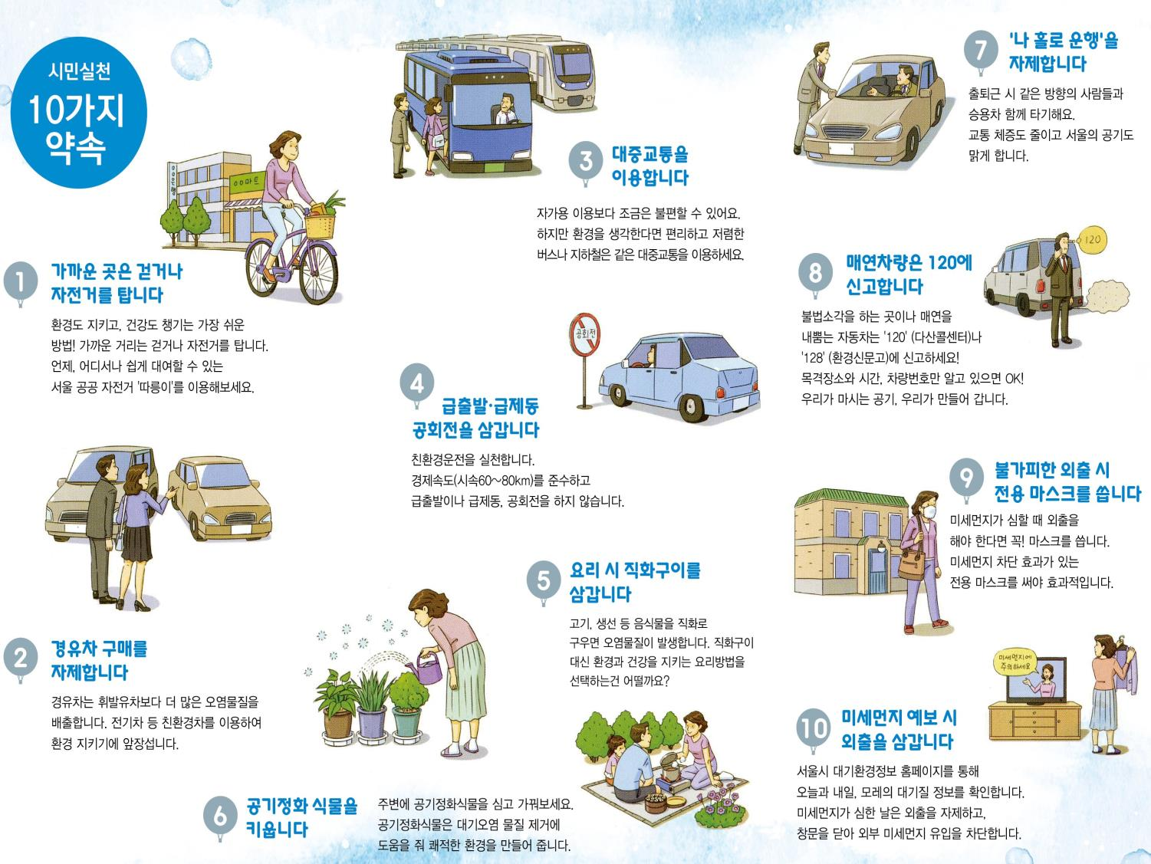
2. 국내
목차

Slide 10
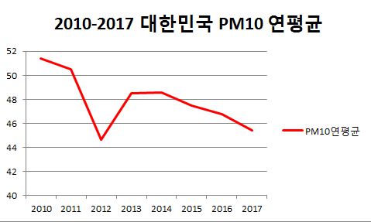
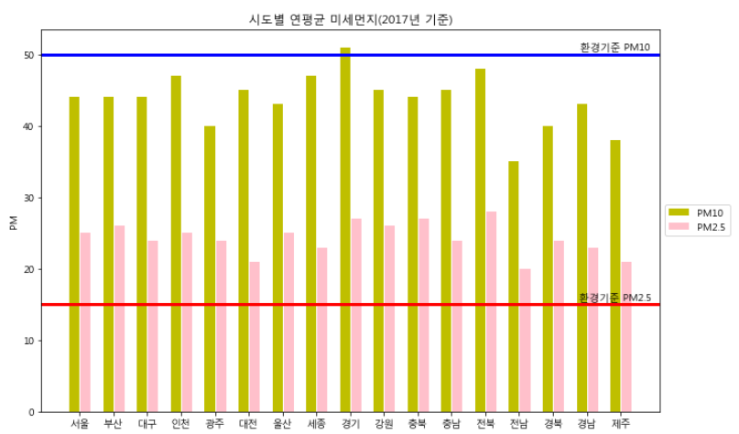
대한민국 연평균 미세먼지
하락하는 추세임과
경기도는 PM 10 PM2.5 둘다 높은 편인것을 알 수 있음
PM 2.5는 3월 개정전 25였으나 세계기준인 15로 강화되고나서 다 초과함

Slide 11
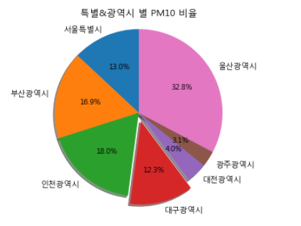
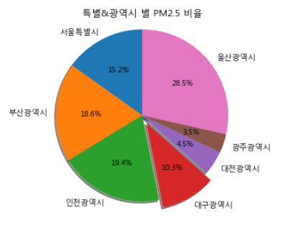
주요도시별 미세먼지
대구는 낮은편임
광주와 대전이
배출량이 낮고
울산은 배출량이
높은걸 알 수 있음
2015년 기준

Slide 12
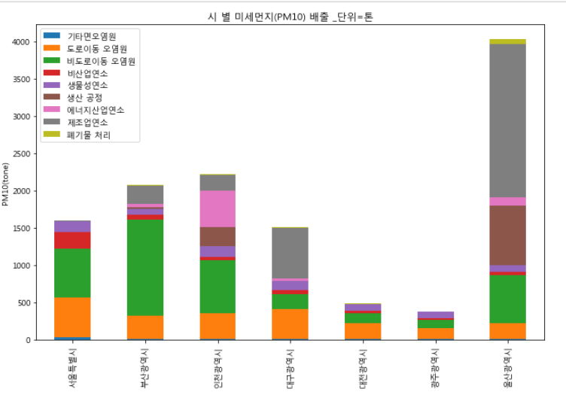
주요도시오염원별 미세먼지
제조업의 비중이 많고
비도로이동 오염원이 많고 이천은 에너지산업연소가 많음을 알 수 있음 울산은 생산 공정도 많음을 알 수 있음
-- 2015년 기준

Slide 13
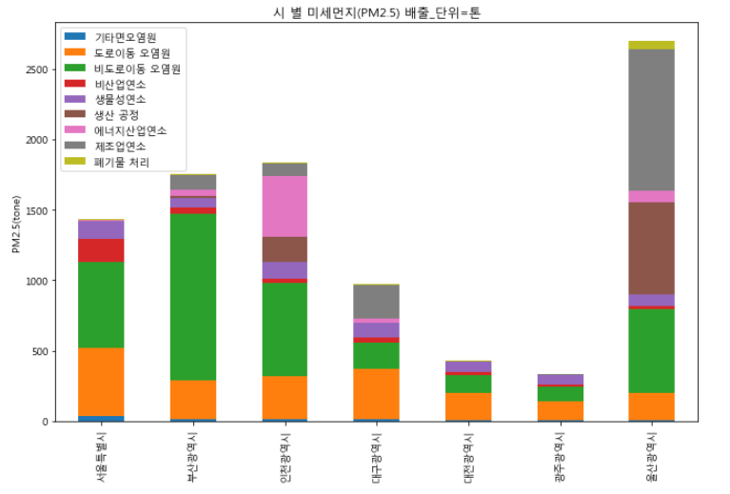
주요도시오염원별 초미세먼지
제조업의 비중이 많고
비도로이동 오염원이 많고 이천은 에너지산업연소가 많음을 알 수 있음 울산은 생산 공정도 많음을 알 수 있음
-- 2015년 기준

Slide 14
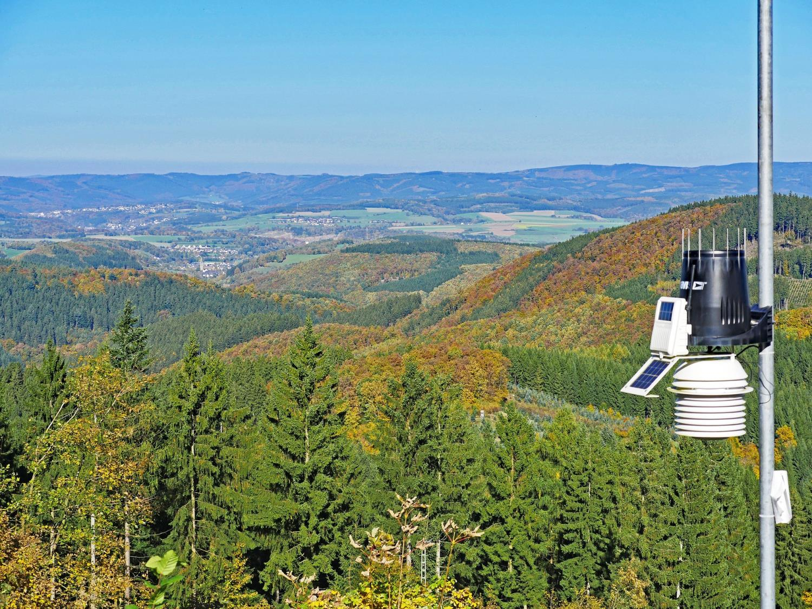
3. 대--구

Slide 15
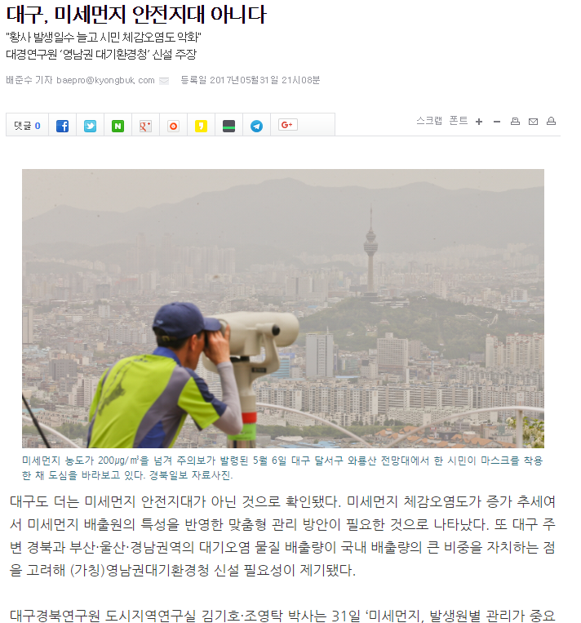
대구는 대기가 정체될 수 밖에 없는 분지 지형이라는 특수성에다 강수량이 감소하고 있고 경유 자동차가 늘어나는 등 복합적인 이유로 대기오염이 심해지고 있는 것으로 나타났다.

Slide 16
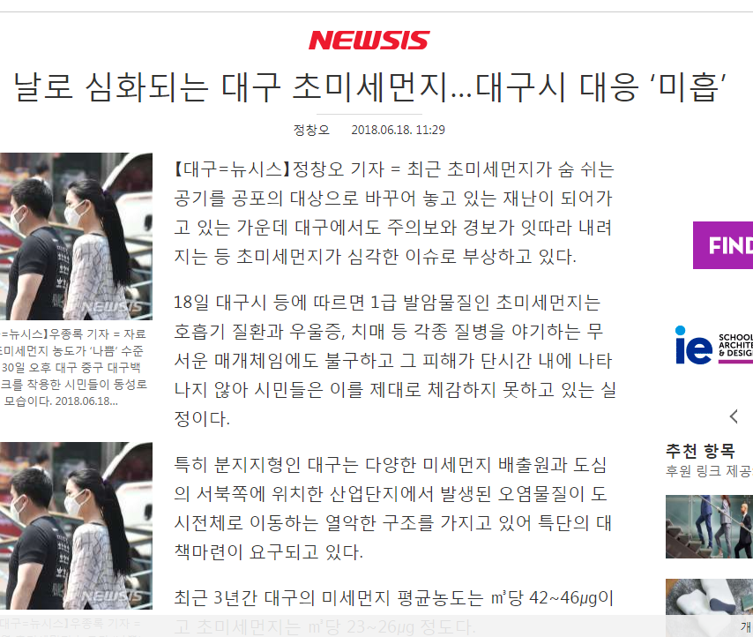
특히 분지지형인 대구는 다양한 미세먼지 배출원과 도심의 서북쪽에 위치한 산업단지에서 발생된 오염물질이 도시전체로 이동하는 열악한 구조를 가지고 있어 특단의 대책마련이 요구되고 있다.

Slide 17
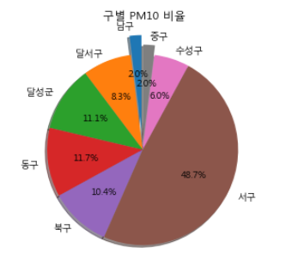
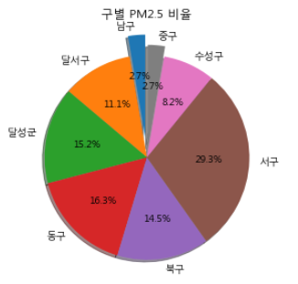
대구 구별
미세먼지
서구가많고
남구중구는 적음을
알 수 있음
2015년 기준

Slide 18
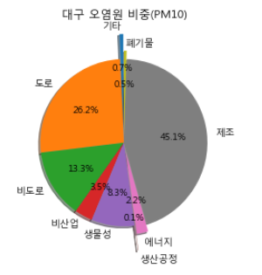
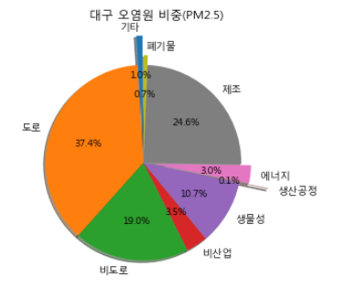
대구 오염원별 미세먼지
제조업의 비중이 높고 도로도 많음을 알 수 있음

Slide 19
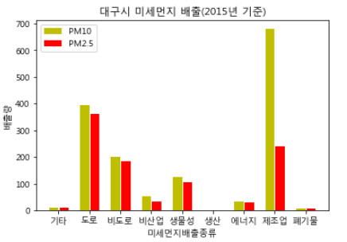
대구 오염원별 미세먼지
제조업의 비중이 높고 도로도 많음을 알 수 있음

Slide 20
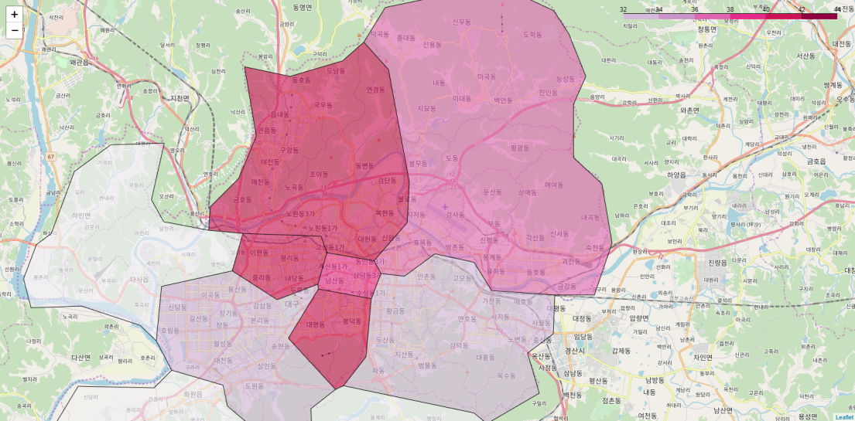
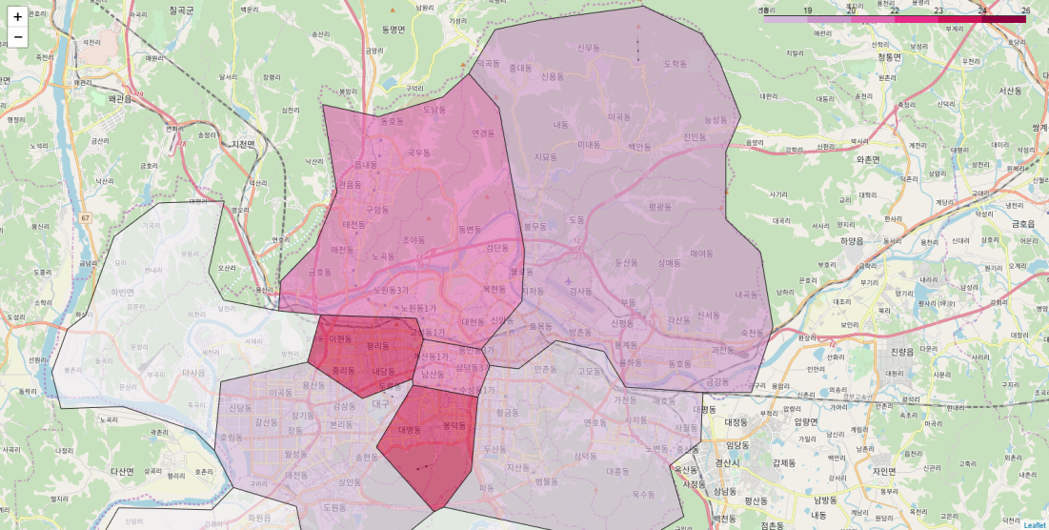
PM 10
대구 미세먼지 분포
서구, 북구, 남구, 중구가 심함을 알 수 있음 2018년 기준
PM 2.5

Slide 21
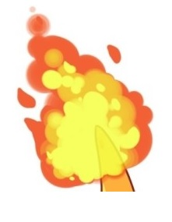
4. 질병

Slide 22
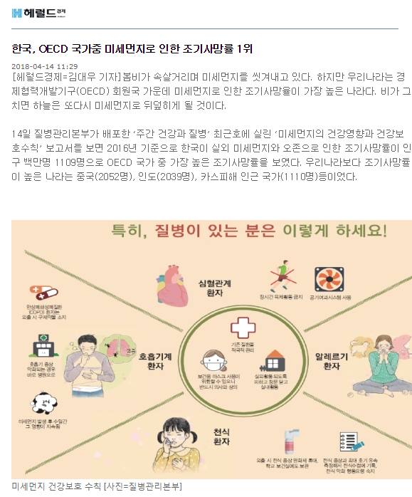
14일 질병관리본부가 배포한 ‘주간 건강과 질병’ 최근호에 실린 ‘미세먼지의 건강영향과 건강보호 수칙’ 보고서를 보면 2016년 기준으로 한국이 실외 미세먼지와 오존으로 인한 조기사망률이 인구백만명 당 1109명으로 OECD 국가 중 가장 높은 조기사망률을 보였다. 우리나라보다 조기사망률이 높은 나라는 중국(2052명), 인도(2039명), 카스피해 인근 국가(1110명) 등이었다.

Slide 23
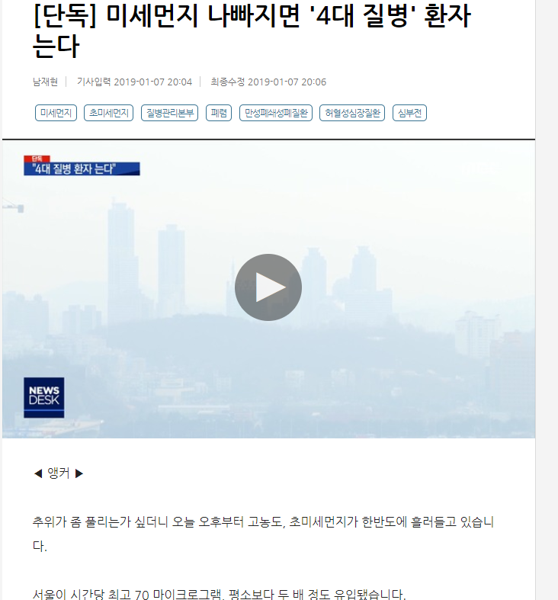
국가응급진료망에 접수된 460만 건의 응급 환자 정보를 분석해 봤더니 4개의 질병군에서 미세먼지가 몰려오기 전과 후에 환자수가 뚜렷하게 차이가 났습니다.
폐에 염증이 생기는 폐렴과 호흡기능이 떨어지는 만성 폐쇄성 폐질환, 심장 관상동맥에 문제가 생기는 허혈성 심장질환과 심장 수축이완 능력이 저하되는 심부전 4가지 였습니다.

Slide 24
호흡기질병
천식 폐렴
심혈관 질병
허혈성심장질환 심부전
뇌 질병
뇌졸중
암 질병
폐암

Slide 25
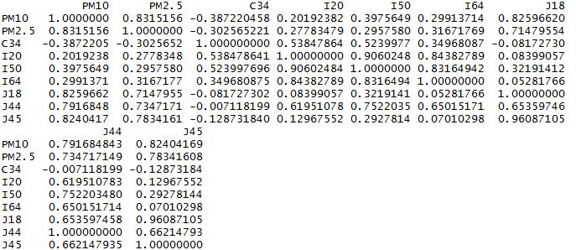
미세먼지와 질병과의 상관관계
J18(폐렴) J44(COPD) J45(천식)의 상관계수가
매우 높음을 알 수 있음
파란선에 검은점이 가까울수록
상관관계가 높은것
-- 2017년 기준

Slide 26
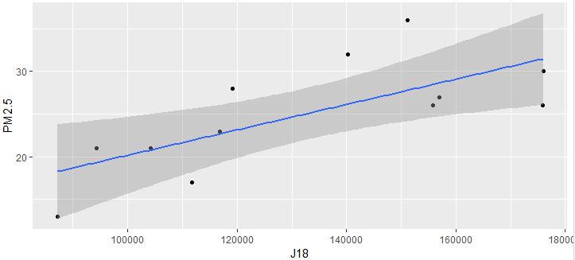
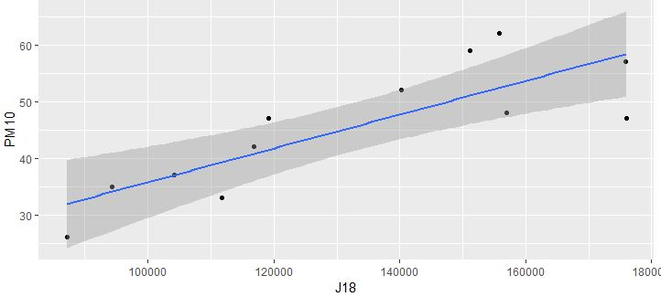

Slide 27
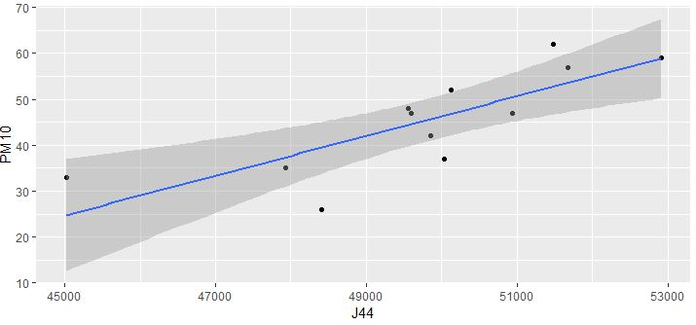
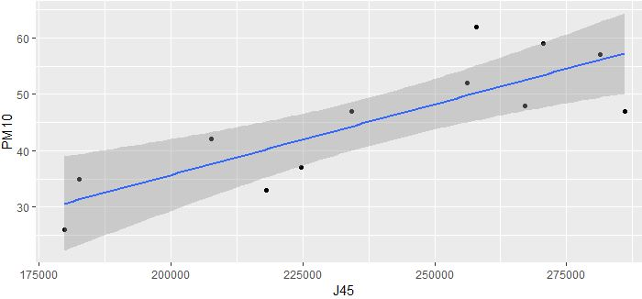

Slide 28
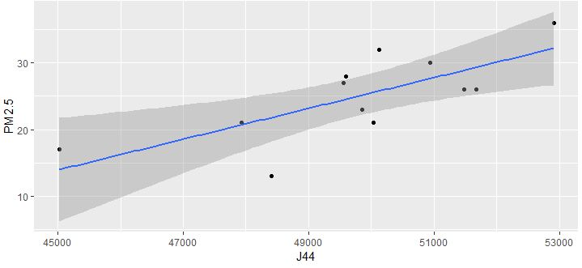
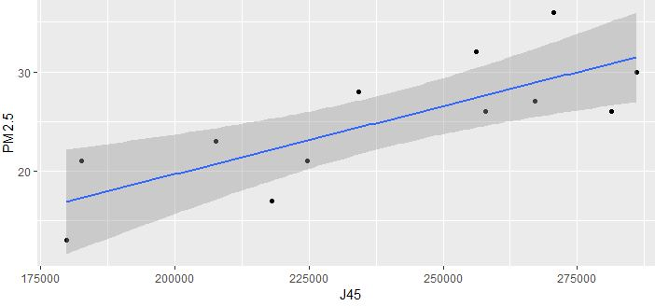

Slide 29
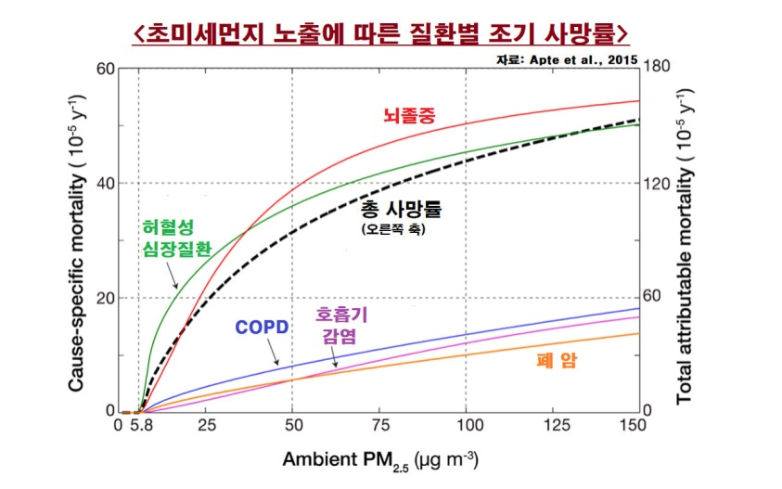
질환별
조기 사망률
초미세먼지 농도와 조기사망률의 상관관계임

Slide 30
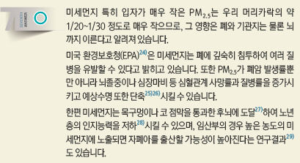
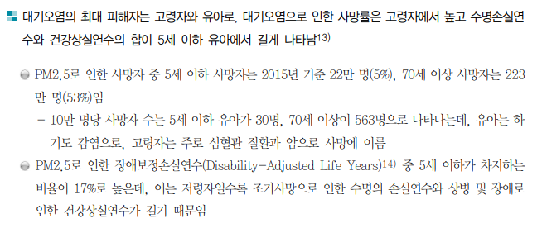
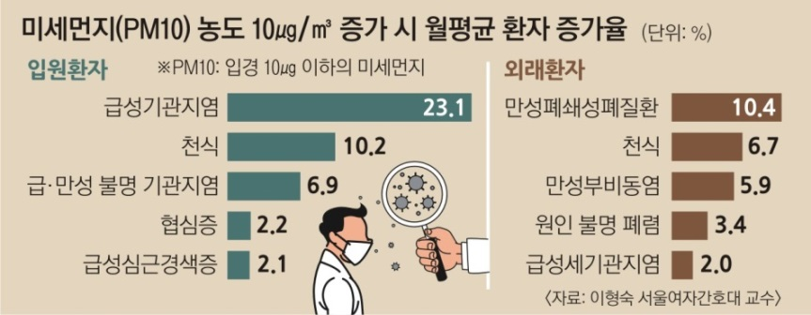

Slide 31
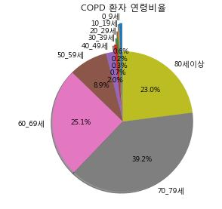
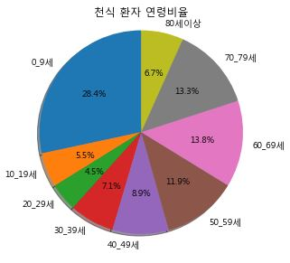
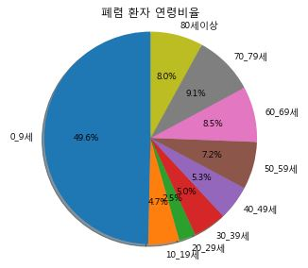
질병별 연령분포
폐렴은 어린이가 많이 걸리고 COPD는 노인이 많이걸림을 알 수 있음
--2017년 기준

Slide 32
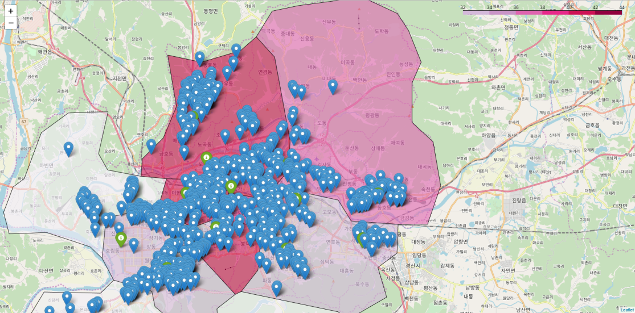
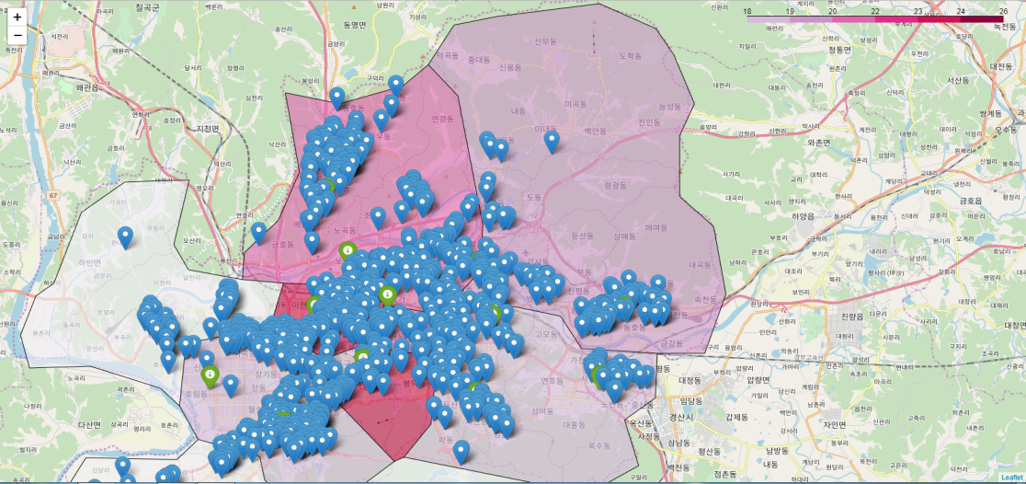
PM 10
대구 어린이집 분포
2018년 기준
PM 2.5

Slide 33
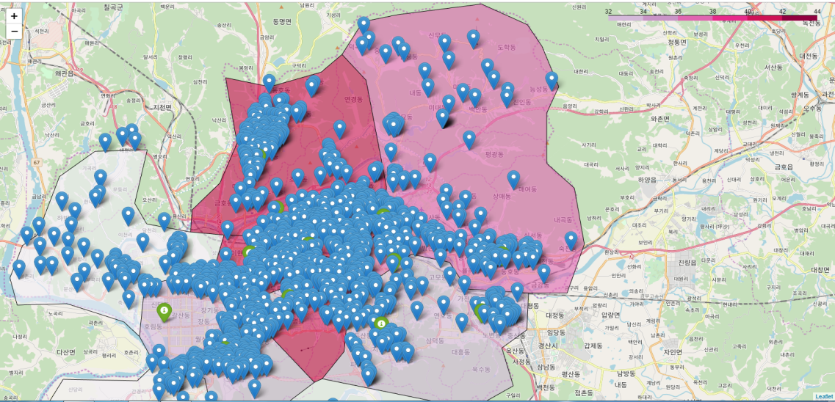
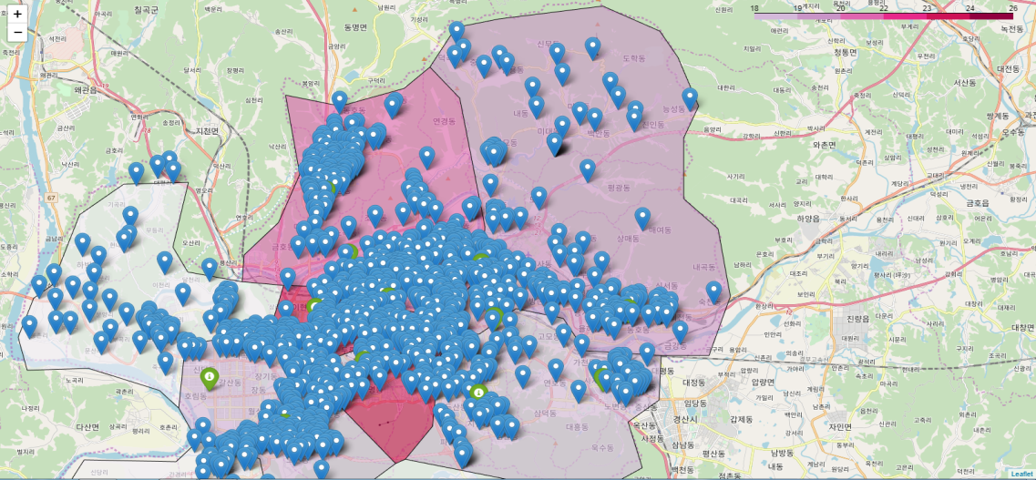
PM 10
대구 경로당 분포
2018년 기준
PM 2.5

Slide 34
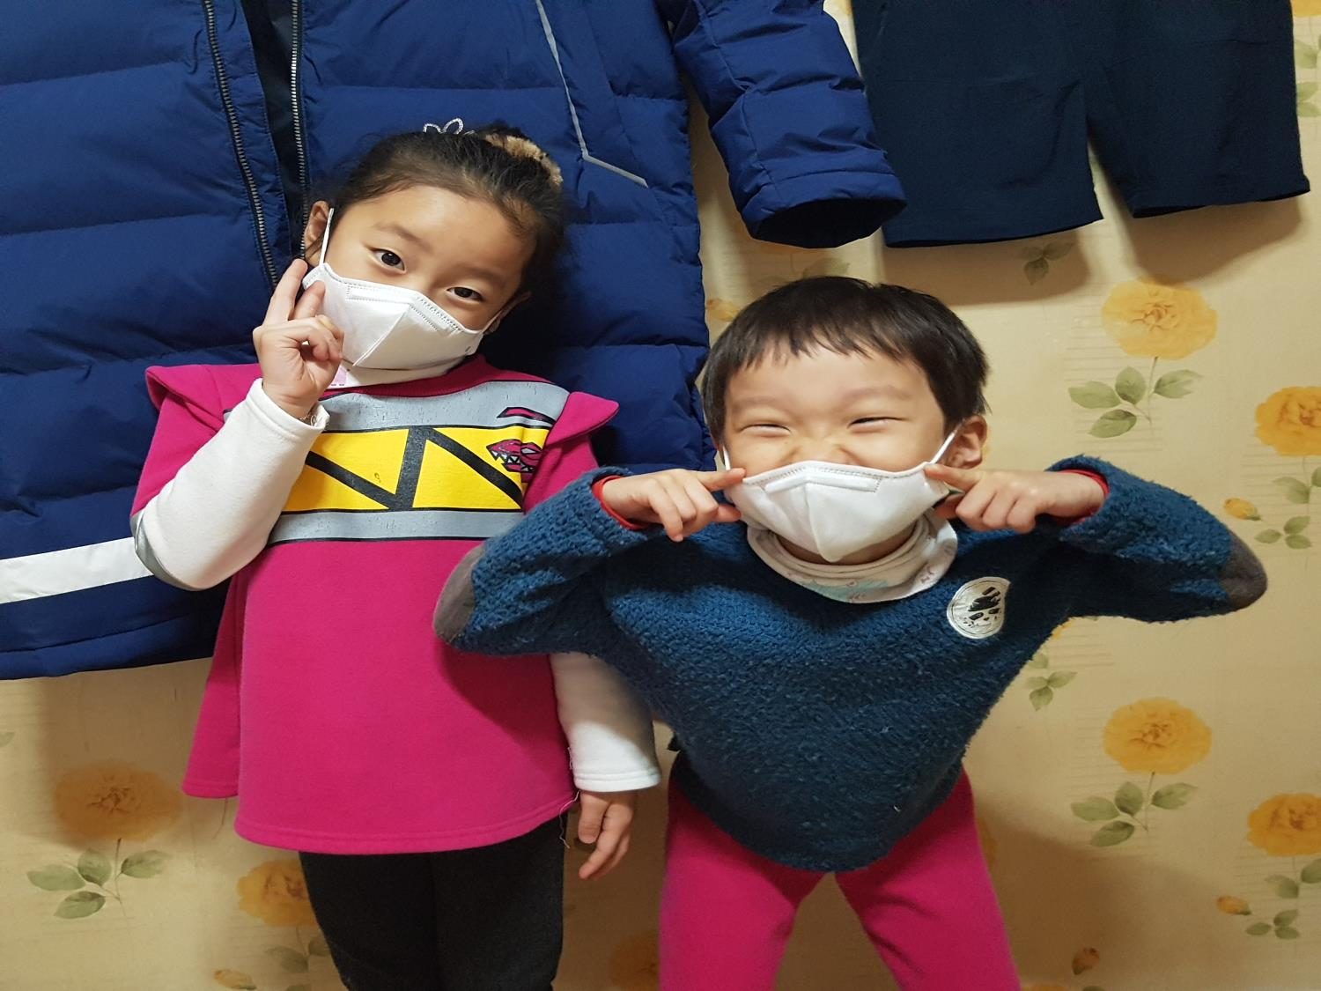
5. 판매

Slide 35
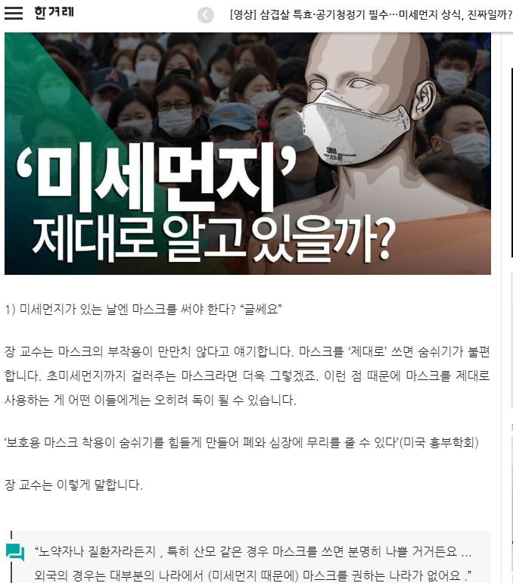
미세먼지 많은 날엔 삼겹살을 먹어라? ‘NO’
오히려 돼지고기처럼 지방 함량이 높은 음식을 많이 먹으면 미세먼지 속에 들어 있는 지용성 유해물질의 체내 흡수율을 증가시킨다는 연구 결과도 있습니다.

Slide 36
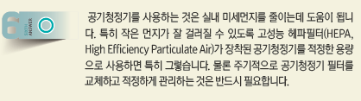
노후 경유차 관련 뉴스
공기청정기 렌탈뉴스
공기청정기 환기
최초의 환경위성 천리안2B관련 뉴스
삼성 미세먼지연구소 신설
공기청정기 브랜드가치

Slide 37
판매타겟층
4050세대에 판매
근로자가구주 46.27세
가정용품에 지출하는
비율이 4%밖에 되지않음을 알 수 있음 다른거 절약해서 살 수 있을듯
2017년 기준
출처 : 통계청
4%
가정용품
15%
교통

Slide 38
대기오염이 심한지역이나 공장많은곳 지역타겟팅
헤파필터등급(11,13)이상 제품 가격별 분류
설문조사등으로 고객들의 생각듣고 판매전략수립
전단지, tv광고, sns홍보, 유투브광고 등 방안제시
홈페이지등으로 고객들이 계속 접근할수있게해서
익숙해지고 입소문도나게하고 잘 팔리면 세일이라던가 이벤트 하는 방안도 고려해볼것 지금 잘 안 팔리는건
안 와닿아서 안 익숙해서 이런거라 남이사면 따라살가능성큼
Bgroup.ml홈페이지 활용
.pdf 파일을 인쇄물로 활용

Slide 39
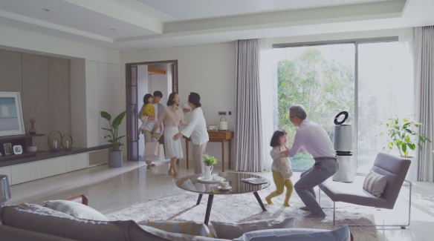
TV광고 콘티 어린이와 노인 둘 다 화목하게 숨쉴수있는 모습
공기청정기 CF LG 건강가전

Slide 40
출처
OECD stats
국립환경과학원
조선일보
MBC
해럴드뉴스
Addressing Global Mortality from Ambient PM2.5
경북일보
Msn뉴스
Health Effects of Particulate Matter

Slide 41
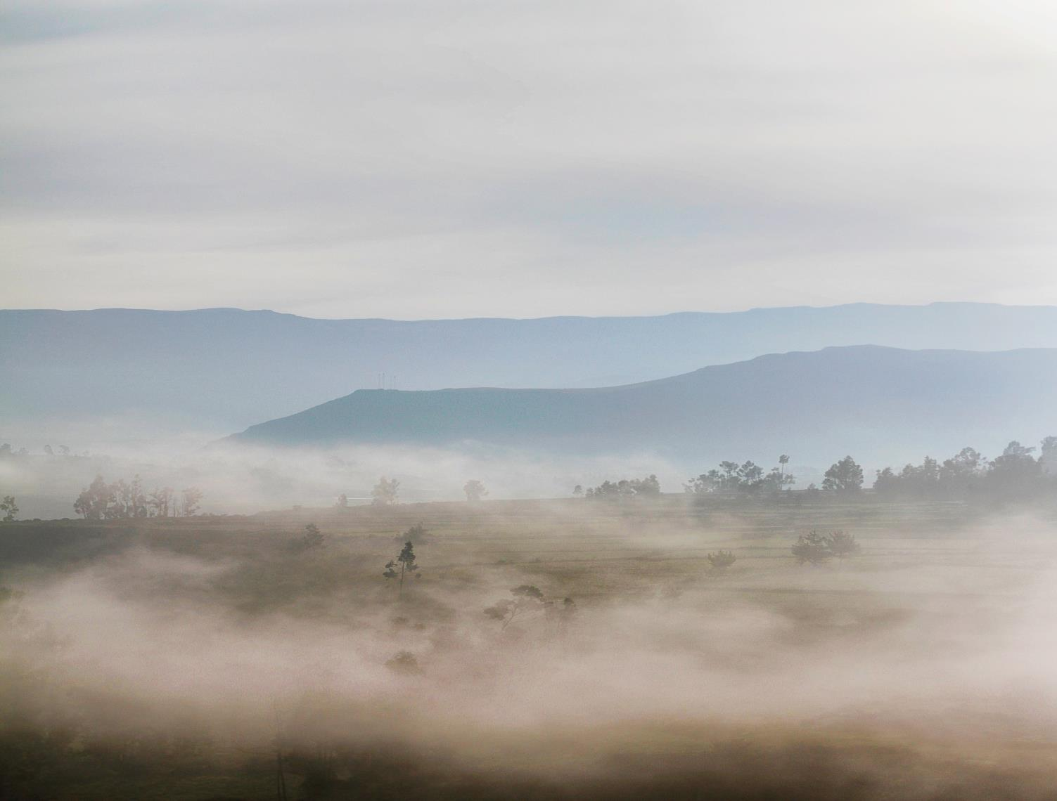
THANK YOU
FOR WATCHING

